Slide 1

«Проектно – исследовательская деятельность в начальной школе» из опыта работы Скакалиной Надежды Дмитриевны учителя начальных классов МБОУ « СОШ п.Молодёжный Перелюбского муниципального района Саратовской области»

Slide 2

В Федеральном государственном образовательном стандарте начального общего образования (ФГОС НОО) отмечена необходимость приведения школьного образования в соответствие с потребностями современного общества, которое характеризуется изменчивостью, многообразием существующих в нем связей, широким внедрением педагогических технологий.

Slide 3
Цель
развитие
способности ученика самостоятельно ставить учебные цели
контролировать и оценивать свои достижения
проектировать пути их реализации
«Нужно, чтобы дети, по возможности, учились самостоятельно, а учитель руководил этим самостоятельным процессом и давал для него материал» К.Д. Ушинский

Slide 4
Учиться быть
современным учителем.

Slide 5
Известные педагоги и психологи:
А.Н. Леонтьев, Н.Я. Гальперин,
В.В. Давыдов, Л.В. Занков, Д.Б. Эльконин, К.Д. Ушинский и др.

Slide 6
Современное образование обеспечивает
Внимание к индивидуальности человека, его личности.
Личностно ориентированный подход
Доброжелательность по отношению к учителю и друг к другу
Интеллектуальное развитие обучающихся, их самостоятельность
Чёткая ориентация на развитие творческой деятельности.

Slide 7
Педагогические технологии
1.Технологии проблемного обучения
2. ИКТ
3. Проектно – исследовательская
4. Игровые технологии
5. Здоровьесберегающие технологии
6. Развитие критического мышления

Slide 8
Проектно - исследовательская деятельность
Личностные УУД | интерес к новому, стремление к приобретению новых знаний
Регулятивные УУД | умение организовать свою деятельность, способность принимать и сохранять цели, умение планировать свою работу, составлять план и последовательность действий, умение выделять трудности в работе
Познавательные УУД | развитие познавательных интересов и мотивов, любознательности, творчества, применение методов информационного поиска и отбора информации
Коммуникативные УУД | постановка и формулирование проблемы, сотрудничество в поиске и сборе информации, умение аргументировать свое предложение, владение монологической и диалогической формами речи, публичная презентация и защита проектов

Slide 9
Задачи
Развитие логического мышления, творческих способностей, кругозора, устной и письменной речи.
Формирование наблюдательности и внимания, умений работать с художественными и научными текстами.
Умение обобщать и систематизировать информацию, коммуникативные умения.

Slide 10
Методы и приёмы :
изучение теоретических
источников
поисковый эксперимент,
описательный
наблюдение
анкетирование
интервьюирование
Формы реализации :реферат, публикация.
Защита работы: конференция, презентация, доклад.

Slide 11
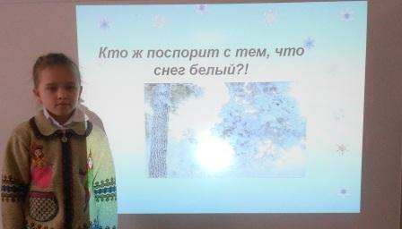

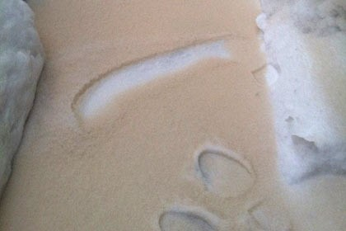
Тема исследовательской работы:
«Почему выпал коричневый снег?»
Цель исследования: выяснить причины выпадения осадков такого цвета, степень вреда окрашенного снега для людей, растений.
Объект исследования: осадки, выпавшие в виде снега на территории п.Молодёжный.

Slide 12
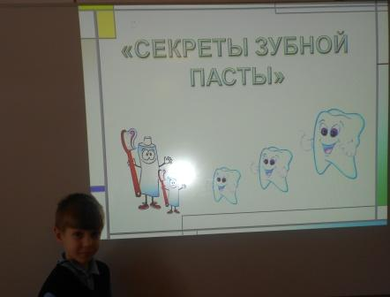
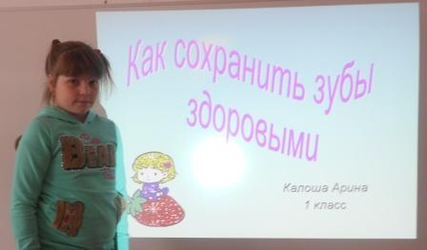
Помоги себе сам
Тема исследования: «Как сохранить зубы здоровыми»
Гипотеза: если соблюдать правила гигиены и питания, употреблять все необходимые организму витамины и минералы, то можно надолго сохранить зубы здоровыми, а значит и сохранить своё здоровье.
Цель исследования: изучить влияние зубной пасты на прочность зубов.
Гипотеза: способна ли зубная паста оказать влияние на прочность зубов?

Slide 13
Задачи проектного метода
Развитие познавательных способностей
Развитие критического мышления.
Развитие творческого воображения.
Развитие коммуникативных навыков.

Slide 14
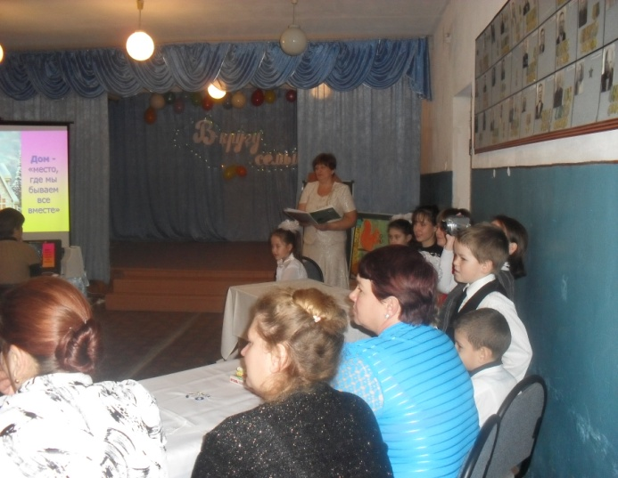
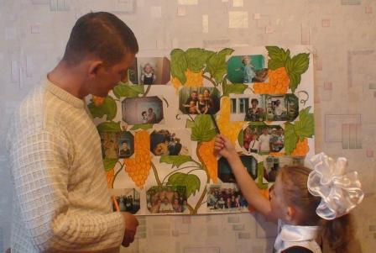
Тема «Моя родословная »
Семья Изюмниковых

Slide 15
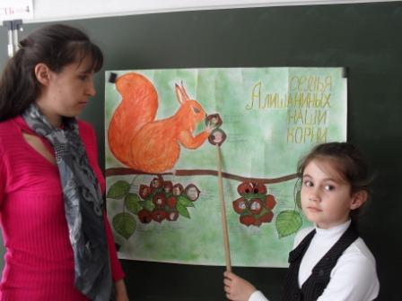
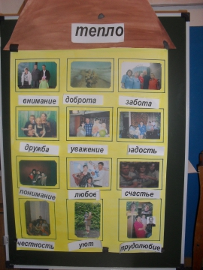
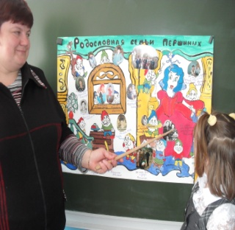
Семья Алишаниных
Семья Першиных

Slide 16
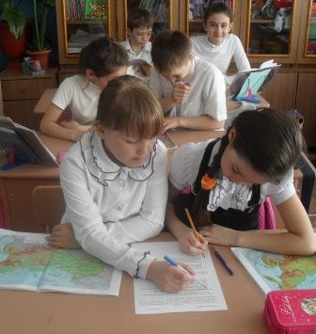
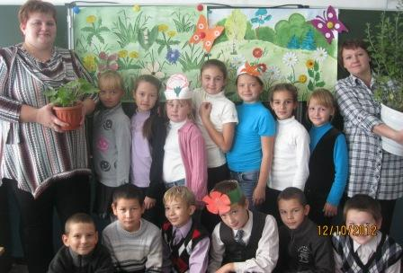
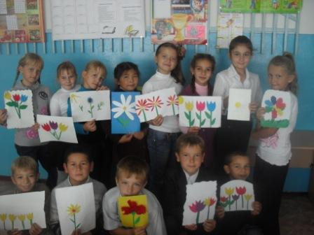
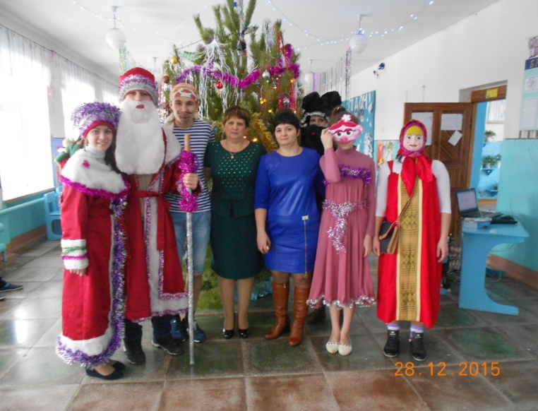
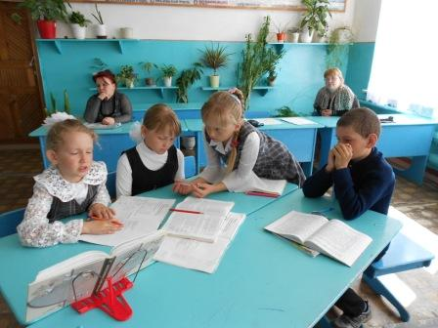
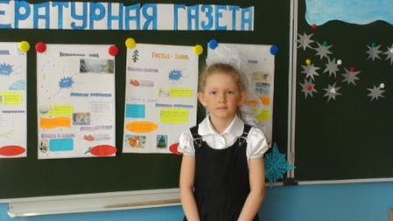
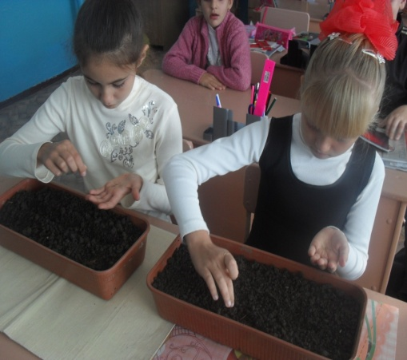
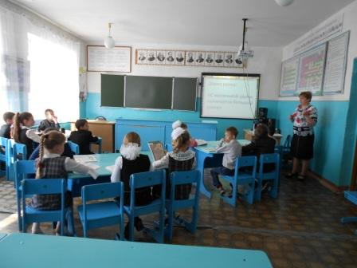

Slide 17
Педагогическая значимость проектно-исследовательской деятельности
Ставит ученика в позицию активного участника.
Даёт возможность реализовать индивидуальные творческие замыслы.
Открывает возможности формирования жизненного опыта
Стимулирует творчество и самостоятельность, потребность в самореализации, самовыражении.
Выводит процесс обучения и воспитания из стен школы в окружающий мир.
Реализует принцип сотрудничества учащихся и взрослых, сочетая коллективное и индивидуальное.
Ведёт учащихся по ступенькам роста личности от проекта к проекту.
Формирует информационный инструментарий.
Учит работать в команде.

Slide 18


Спасибо за внимание.

